Slide 1
Operating System
CS 스터디 – OS(4)
DIT/SW

Slide 2
Operating System: 페이징(Paging)
페이징 (Paging)
Page Index
Frame Index
0
1
2
3
4
5
6
7
Page 0
Page 2
Page 1
Page 3
페이징이란?
Compaction 기법보다 오버헤드가 적은 방법
프로세스를 페이지별로 나누어 메모리에 할당하는 방법
→ 외부 단편화로 인한 메모리 낭비 방지
프로세스 논리 주소를 일정한 크기로 나눈 것을 페이지(Page)라고 함
실제 메모리를 일정한 크기로 나눈 것을 프레임(Frame)이라 함
일반적인 운영체제에서 페이지 프레임의 크기는 보통 4KB
Page 0
Page 1
Page 2
Page 3
0
1
2
3
1
4
3
7
Page Table
※ Compaction 기법
- 프로세스들을 다시 차곡차곡 쌓음
- 문제를 해결하는 과정에서 오버헤드가 많이 발생함

Slide 3

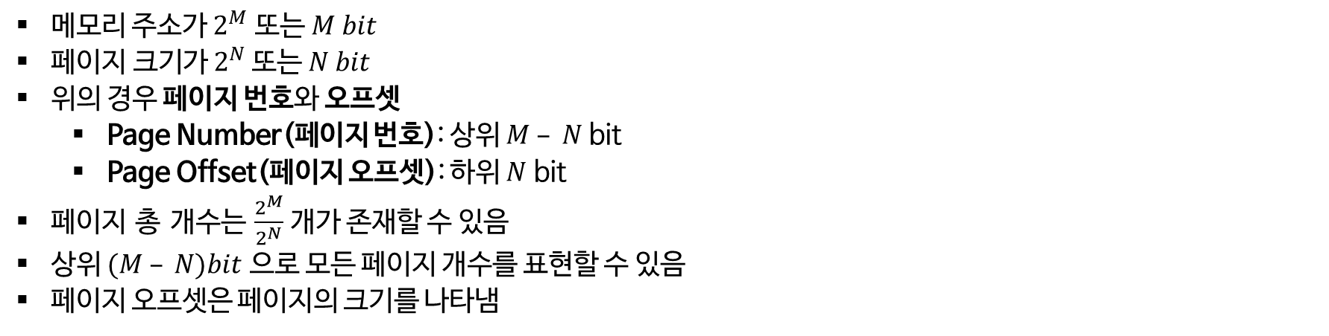

Operating System: 페이징
프레임(Frame)과 페이지(Page)
주소 공간 분류
Logical memory (논리 주소 공간): 프로세스가 가지는 주소 공간
Physical memory (물리 주소 공간): 실제 메모리에서의 주소 공간
페이지 단위로 나뉜 프로세스는 메모리의 프레임에 할당됨
페이징(Paging)의 주소 표현
메모리 주소가 $2^{M}$ 또$는 M bit$
페$이지 크기가 2^{N}$ 또$는 N bit$
위의 경우 페이지 번호와 오프셋
Page Number(페이지 번호): 상위 $M – N$bit
Page Offset(페이지 오프셋): 하위 $N$ bit
페이지 총 개수는 $\frac{2^{M}}{2^{N}}$ 개가 존재할 수 있음
상위 $(M – N)bit$으로 모든 페이지 개수를 표현할 수 있음
페이지 오프셋은 페이지의 크기를 나타냄
page number
page offset
p | d
$$M − N$$
$$N$$

Slide 4
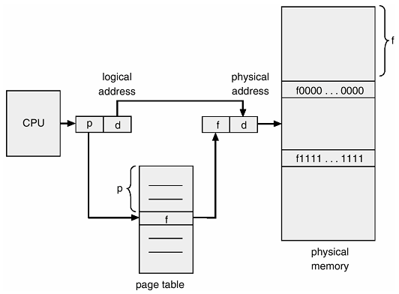


Operating System: 페이징
프레임(Frame)과 페이지(Page)
page number
page offset
Page logical address upper p (bit)
페이지 테이블 인덱스
Page Table [p] 의 f 값은 실제 메모리 인덱스
Page logical address lower d (bit)
Offset 은 페이지의 크기 단위
페이지 추적 과정
프로세스 논리 주소의 앞 p bit 로부터 페이지 인덱스
페이지 인덱스로부터 프레임 인덱스
프레임 인덱스에서부터 offset 만큼 이동
이 과정을 거친 곳의 주소 값에서 페이지 크기만큼 읽음
페이지 추적 완료
p | d
$$M − N$$
$$N$$

Slide 5
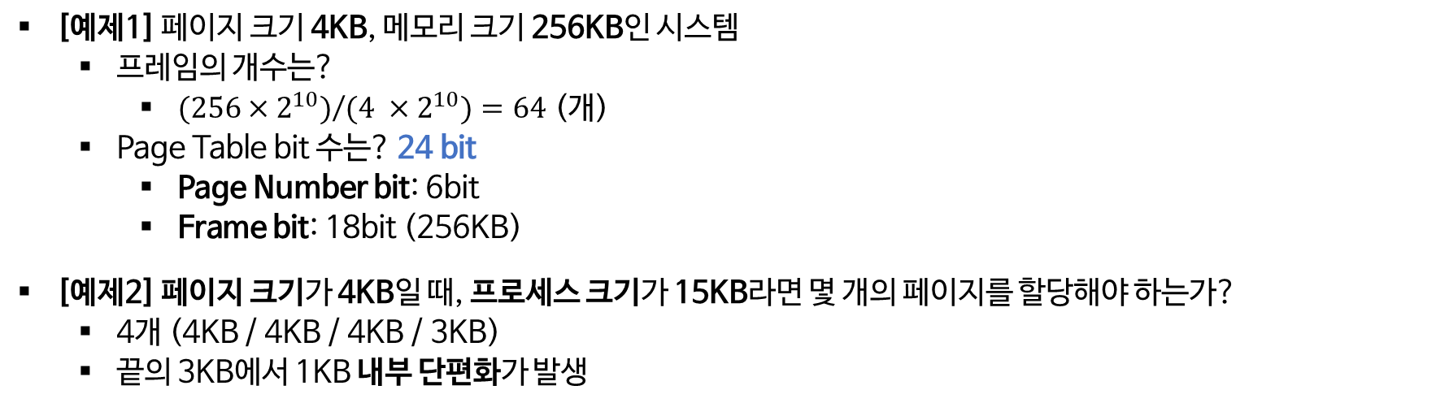
Operating System: 페이징
페이지 테이블 및 논리주소 예제
[예제1] 페이지 크기 4KB, 메모리 크기 256KB인 시스템
프레임의 개수는?
$(256×2^{10})$/$(4 ×$ $2^{10})=64$ (개)
Page Table bit 수는? 24 bit
Page Number bit: 6bit
Frame bit: 18bit (256KB)
[예제2] 페이지 크기가 4KB일 때, 프로세스 크기가 15KB라면 몇 개의 페이지를 할당해야 하는가?
4개 (4KB / 4KB / 4KB / 3KB)
끝의 3KB에서 1KB 내부 단편화가 발생
페이지 테이블 만들기
페이지 테이블은 별도의 칩(SRAM)으로 만들어 CPU와 메모리 사이에 캐시로 만들어 위치
이러한 테이블을 TLB(Translation Look-aside Buffer)라고 부름
메모리보다 크기는 작지만 빠르고, CPU 내부 Register보다는 느리나 크기가 큼

Slide 6
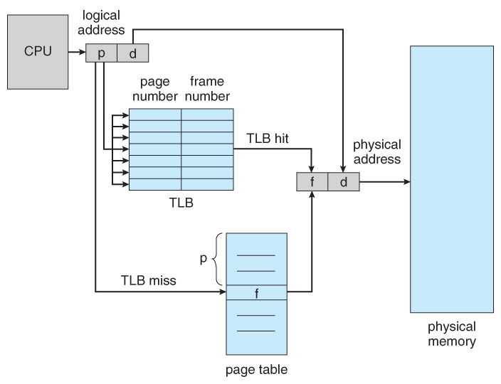
Operating System: 페이징
TLB (Translation Look aside Buffer)
Logical address p 값을 page number로 가지는 것이 있는지 확인 (Map)
TLB hit 이라면 해당 frame number를 그대로 가져와 physical address 화
TLB miss 라면 page table로 이동

Slide 7
Operating System: 페이징
페이지 테이블 구조
페이지 테이블 크기는 4MB 정도의 크기를 가짐
프로세스마다 4MB 페이지 테이블을 저장하고 배치하게 되는 것은 많은 공간을 차지함
크기가 큰 페이지 테이블을 다루는 방법
계층적 페이징 (Hierachical Paging)
해시 페이지 테이블 (Hashed Page Table)
역 페이지 테이블 (Inverted Page Table)

Slide 8
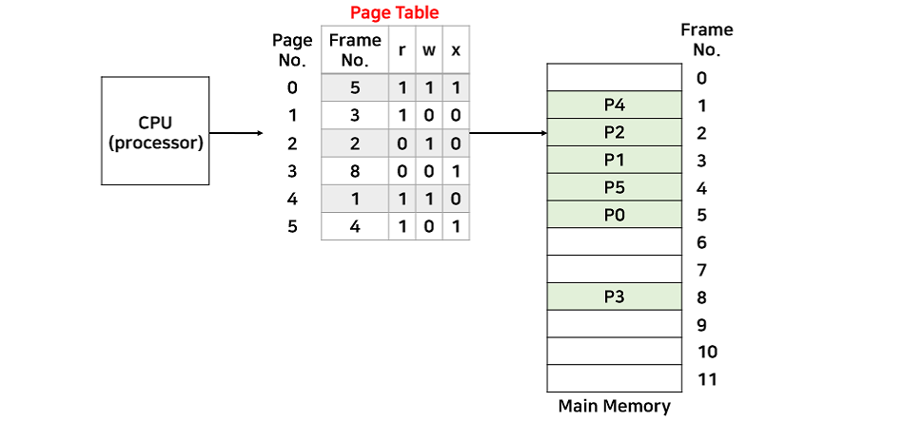
Operating System: 페이징
보호와 공유
보호 (Protection)
모든 주소는 Page Table 경유
r(read), w(write), x(execute) 비트로 권한 부여
쓰기 작업이 꺼졌을 때 쓰기 작업을 시도하면 CPU 인터럽트 발생 후 ISR에서 프로세스 종료

Slide 9
Operating System: 페이징
보호와 공유
공유 (Sharing)
동일한 프로그램은 동일한 code를 가짐
따라서 메모리 낭비를 줄이기 위해 code 영역을 공유하는 것
Code 가 변하지 않는 non-self-modifying code 일 때 사용 가능

Slide 10
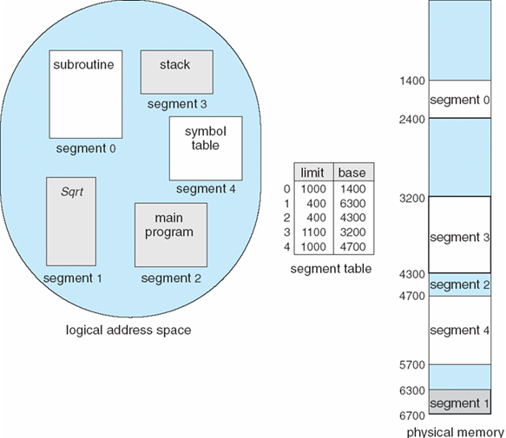
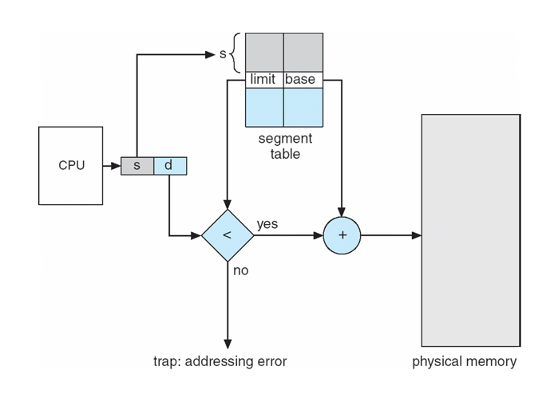
Operating System: 세그멘테이션
세그멘테이션 (Segmentation)
Segment Table에 limit 과 base 존재
Limit: segment 공간
Base: segment 시작 주소
Segment 주소 변환 예시
s: segment table index
d: segment 내부 실행 주소

Slide 11
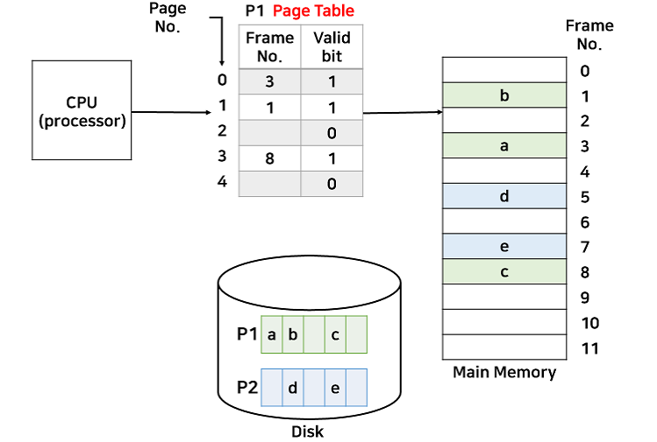
Operating System: 가상 메모리
요구 페이징(Demanding Paging)
현재 필요한 페이지만 메모리에 적재하는 방법
오른쪽 그림에서 프로세스 P1, P2는 각 필요한 페이지만 메모리에 할당
현재 실행되는 프로세스는 프로세스 P1
Valid bit 가 추가되어 필요한 페이지가 메모리에 적재되었는지 확인
필요한 페이지가 메모리에 없다면
CPU에 인터럽트 신호 발생
운영체제 내부 ISR로 점프
디스크 내부 프로세스 P1의 필요한 페이지를 메모리에 할당
Valid bit을 1로 바꿈
이러한 방법으로 물리 메모리의 한계를 극복할 수 있음

Slide 12
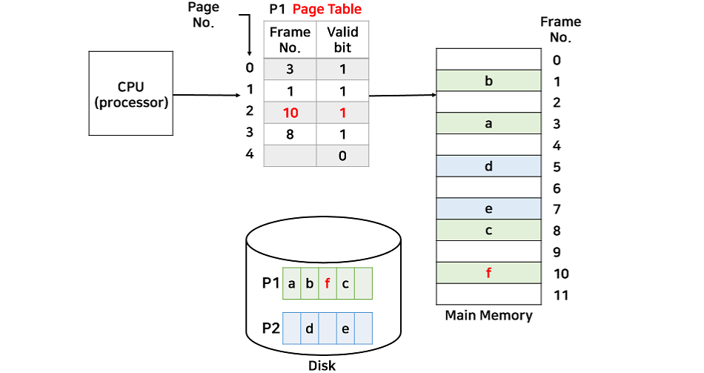
Operating System: 가상 메모리
요구 페이징(Demanding Paging)

Slide 13
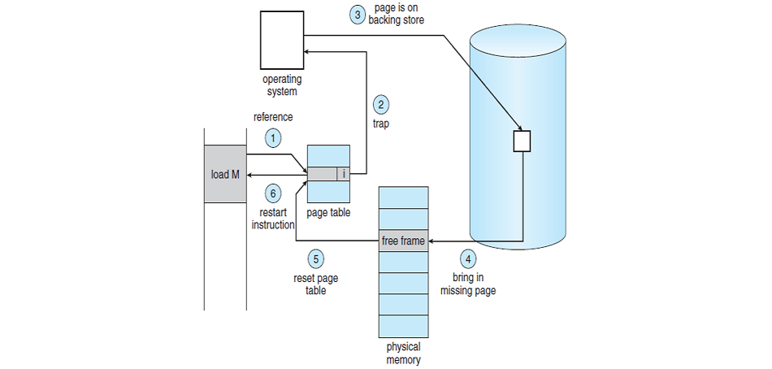
Operating System: 가상 메모리
페이지 부재 (Page Fault)
CPU가 접근하려는 페이지가 메모리에 없는 경우
페이지 테이블의 valid bit 값이 0인 경우

Slide 14
Operating System: 가상 메모리
페이지 부재 (Page Fault)
Pure Demanding Paging
프로세스가 최초로 실행될 때는 어떤 페이지가 필요한지 알 수 없음
아무 페이지도 올리지 않음
장점은 메모리를 최대한 효율적으로 사용할 수 있다는 점이나 시작부터 페이지 부재 발생
Pre-paging
필요할 것이라 생각되는 페이지를 미리 적재
미리 올라간 페이지를 사용하지 않으면 메모리 낭비
Swapping vs Demanding Page
둘 모두 backing store 에 데이터를 적재하고 불러옴으로써 메모리를 효율적으로 관리
Swapping은 프로세스 단위
Demanding Paging은 페이지 단위
Page fault를 줄이기 위한 정책으로 활용되는 것이 Locality (지역성)

Slide 15
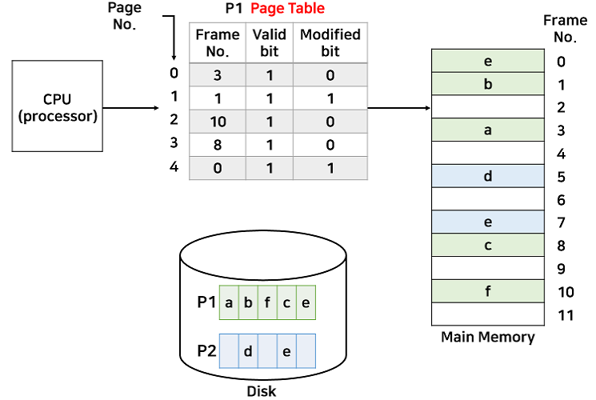
Operating System: 가상 메모리
페이지 교체 (Page Replacement)
이미 메모리에 있는 페이지 중 하나를 교체하는 것
Backing store page-out 된 것을 희생양 페이지(victim page)라 함
다시 메모리로 적재되는 것을 page-in 이라 함
가장 먼저 수정되지 않는 페이지(write bit 불가)를 고를 수 있음
이를 위해 modified bit 을 Page table에 추가해 페이지 특성을 파악할 수 있음

Slide 16
Operating System: 가상 메모리
페이지 교체 (Page Replacement)
이미 메모리에 있는 페이지 중 하나를 교체하는 것
Backing store page-out 된 것을 희생양 페이지(victim page)라 함
다시 메모리로 적재되는 것을 page-in 이라 함
가장 먼저 수정되지 않는 페이지(write bit 불가)를 고를 수 있음
이를 위해 modified bit 을 Page table에 추가해 페이지 특성을 파악할 수 있음

Slide 17
Operating System: 페이지 교체
페이지 참조열 (Page reference string)
Page reference string: 페이지 참조를 위한 순서
페이지 크기가 100Byte
CPU가 참조하려는 주소
{100, 101, 102, 432, 612, 103, 104, 611, 612}
위의 CPU가 참조하려는 주소들을 페이지 번호로 바꾸면 다음과 같이 나타낼 수 있음
{ 1, 1, 1, 4, 6, 1, 1, 6, 6 }
이를 Page reference string 으로 바꾸면 다음과 같음
{ 1, 4, 6, 1, 6 }
연속적인 페이지는 생략하고 하나의 번호로 나타냄
한 개의 page fault 가 나면 그 뒤의 같은 페이지를 참조하는 경우 절대 page fault 나는 경우가 없기 때문

Slide 18
Operating System: 페이지 교체
First-In First-Out (FIFO)
가장 먼저 page-in 한 페이지를 먼저 page-out 시킴
Optimal (OPT)
가장 오랫동안 사용되지 않을 페이지를 page-out
현재 시점에서 그 이후에 최초로 나타나는 시점의 거리를 기준
해당 페이지가 이후에 나오지 않은 경우는 INF (페이지 참조열에서 가장 긴 길이)
Least-Recently-Used (LRU)
최근에 사용되지 않으면 나중에도 사용되지 않을 것이라는 기반 알고리즘
과거에 사용된 횟수가 가장 적은 것을 결정

Slide 19
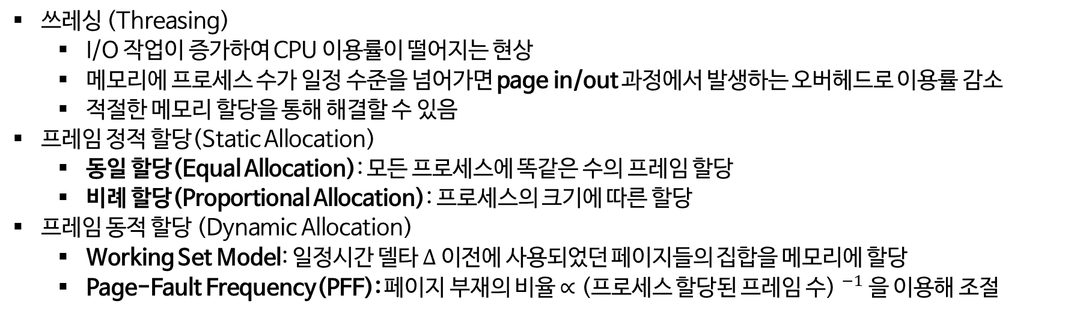
Operating System: 프레임 할당
Global vs Local Replacement
Global Replacement: 메모리 상의 모든 프로세스 페이지에 대한 교체 작업 수행
Local Replacement: 메모리 상의 자기 자신 프로세스 페이지만 교체 작업 수행
메모리 사용 효율은 일반적으로 Global Replacement 가 좋음
프레임 할당 (Allocation of Frames)
쓰레싱 (Threasing)
I/O 작업이 증가하여 CPU 이용률이 떨어지는 현상
메모리에 프로세스 수가 일정 수준을 넘어가면 page in/out 과정에서 발생하는 오버헤드로 이용률 감소
적절한 메모리 할당을 통해 해결할 수 있음
프레임 정적 할당(Static Allocation)
동일 할당(Equal Allocation): 모든 프로세스에 똑같은 수의 프레임 할당
비례 할당(Proportional Allocation): 프로세스의 크기에 따른 할당
프레임 동적 할당 (Dynamic Allocation)
Working Set Model: 일정시간 델타 $∆ 이$전에 사용되었던 페이지들의 집합을 메모리에 할당
Page-Fault Frequency(PFF): 페이지 부재의 비율 $∝$ (프로세스 할당된 프레임 수)$^{−1}$ 을 이용해 조절

Slide 20
Operating System: 프레임 할당
페이지 크기
현재 페이지 일반적인 크기: 4KB ~ 4MB
페이지 크기가 성능에 미치는 영향
내부 단편화 크기와 페이지 크기는 반비례
전체적인 page-in, page-out 횟수가 줄어들기 때문에 소요 시간도 감소
페이지 크기가 크면 페이지 개수가 줄어들기 때문에 페이지 테이블 크기 감소
페이지 크기가 작을 수록 메모리 해상도는 감소
페이지 크기가 크면 페이지 부재 빈도 감소

Slide 21
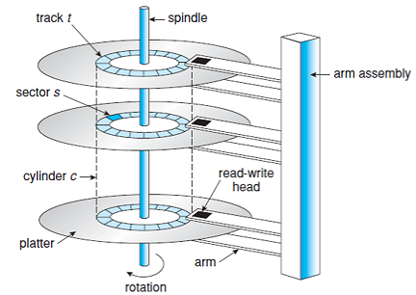
Operating System: 파일 할당
파일 시스템
CPU, 주기억장치만큼 중요한 자원
하드디스크가 데이터를 관리하는 방식을 파일 시스템이라 함
하드디스크 구조
Platter
실제 데이터를 기록하는 자성을 가진 원판
여러 개가 존재하며 앞 뒤로 사용할 수 있음
한 platter는 여러 개의 트랙으로 이루어짐
Track
Platter의 중심을 공유하며 동심원을 이루는 하나의 영역
Sector
하나의 트랙을 여러 개로 나눈 영역
섹터 사이즈는 일반적으로 512 bytes
주로 여러 개를 묶어서 사용함
Cylinder
한 실린더는 모든 platter에서 같은 트랙 위치의 집합

Slide 22
Operating System: 파일 할당
파일 시스템
Sector는 여러 개로 묶어서 사용하는데 이를 블록(block)이라 함
하드디스크는 블록 단위로 읽고 쓰기 동작을 수행
파일 할당 방법
연속 할당 (Contiguous Allocation)
연결 할당 (Linked Allocation)
색인 할당 (Indexed Allocation)

Slide 23
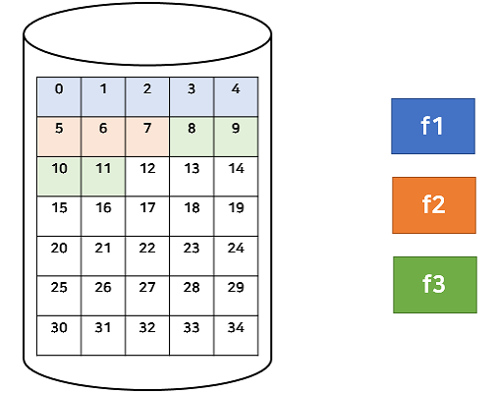
Operating System: 파일 할당
연속 할당 (Contiguous Allocation)
연속된 블록에 파일을 할당하는 방법
디스크 헤더의 이동을 최소화 할 수 있어 I/O 성능을 높일 수 있음
IBM에서 주로 사용하던 방식으로 동영상, 음악, VOD 등에 적합함
연속 할당 특징
순차 접근 (Sequential Access): 순서대로 파일을 읽을 수 있음
직접 접근 (Direct Access): 순차적으로 쌓여 계산을 통해 위치로 직접 접근 가능
파일을 할당하고 지우고를 반복하면 Fraction 이 발생하여 외부 단편화 문제 야기

Slide 24
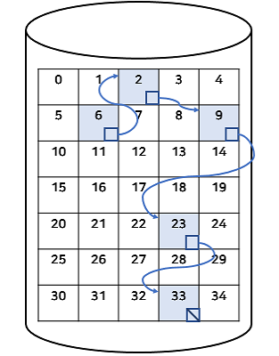
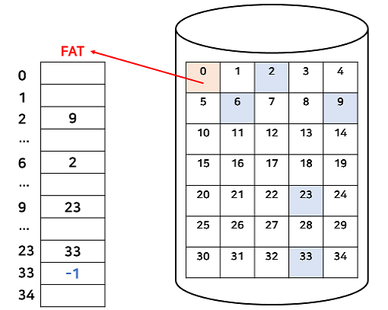
Operating System: 파일 할당
연결 할당 (Linked Allocation)
Linked List 와 같은 방식으로 파일을 할당
각 블록의 마지막에 주소를 저장하는 공간이 존재하여 다음 블록을 가리킴
외부 단편화 문제가 없어 디스크 낭비가 없음
연결 할당 특징
직접 접근이 불가능함
포인터를 저장하는 logical memory address 만큼의 공간을 할당 해야함
중간 블록 포인터가 끊어지면 이후 모든 블록이 해제되지 않을 수 있음
블록이 모두 흩어져 있어 디스크 헤더의 움직임이 많이 발생
이를 해결하기 위해 다음 블록을 가리키는 포인터들만 따로 모아 관리하는 FAT(File Allocation table) 시스템 등장

Slide 25
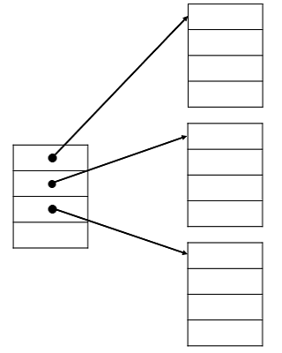

Operating System: 파일 할당
색인 할당 (Indexed Allocation)
임의의 블록 번호를 할당하는 것이 연결 할당과 공통점
각 파일마다 하나의 인덱스 블록이 존재
블록의 주소 값들이 저장된 블록을 인덱스 블록이라 함
색인 할당 특징
작은 크기의 파일인 경우에도 하나의 블록을 인덱스 블록으로 사용하므로 저장 공간 손실
하나의 인덱스 블록으로는 크기가 큰 파일을 저장할 수 없음
큰 사이즈 파일 저장을 위한 방법
Linked: 인덱스 블록의 마지막이 다음 인덱스 블록을 가리키도록 함
Multilevel Index: 모든 포인터가 다른 인덱스 블록을 가리키는 계층 구조
Combined: Linked와 Multilevel Index를 합친 방식으로 Linux가 사용하는 방식
Linked
Multilevel index

Slide 26
Operating System: 디스크 스케줄 알고리즘
디스크 스케줄링 (Disk Scheduling)
보조기억장치는 현재 여러 가지 존재하지만 아직까지는 하드디스크가 주로 사용됨
디스크 접근 시간 결정 요소
Seek Time (탐색 시간): 가장 많은 시간을 차지하는 원하는 정보를 찾는 데 걸리는 시간
Rotational Delay (회전 지연): 디스크가 회전하는데 걸리는 시간
Transfer Time (전달 시간): 읽은 데이터가 전달되는 시간
디스크 스케줄링 알고리즘
FCFS(First-Come First-Served)
SSTF(Shortest-Seek-Time-First)
Scan

Slide 27

Operating System: 디스크 스케줄 알고리즘
FCFS (First-Come First-Served)
들어온 요청 순서대로 검색하는 방법
[예제]
큐에 들어오는 순서가 큰 값, 작은 값이 반복된다면 헤드가 움직이는 거리가 매우 커짐

Slide 28
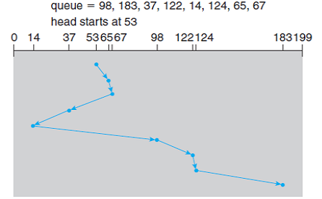
Operating System: 디스크 스케줄 알고리즘
SSTF (Shortest-Seek-Time-First)
가장 짧은 탐색 시간을 가지는 목표를 먼저 선택하는 것
[예제]
기아(Starvation) 상태가 발생할 수 있음
최적의 알고리즘이 아니기에 더 짧은 경로가 발생할 수 있음

Slide 29
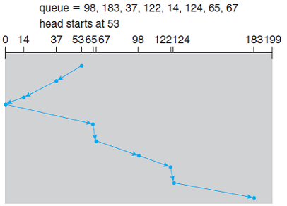
Operating System: 디스크 스케줄 알고리즘
Scan
한 개 방향으로 모든 검색을 끝내고 반대 방향으로 이동하며 다시 검색함
[예제]
디스크에 파일을 할당할 때 임의로 배치하기 때문에 효율적
Scanning Variants (스캔 방법 변형)
Circular Scan: 디스크 한 쪽 끝에서 반대쪽 끝으로 이동하며 검색 후 시작점으로 돌아가 다시 스캔을 진행
Circular Look: 큐에서 최소와 최대 범위를 확인해 Circular 방식으로 검색

Slide 30
Operating System: 디스크 스케줄 알고리즘
Scan
한 개 방향으로 모든 검색을 끝내고 반대 방향으로 이동하며 다시 검색함
[예제]
디스크에 파일을 할당할 때 임의로 배치하기 때문에 효율적
Scanning Variants (스캔 방법 변형)
Circular Scan: 디스크 한 쪽 끝에서 반대쪽 끝으로 이동하며 검색 후 시작점으로 돌아가 다시 스캔을 진행
Circular Look: 큐에서 최소와 최대 범위를 확인해 Circular 방식으로 검색

Slide 31
Reference
Reference
프로세스 동기화3

